Slide 1
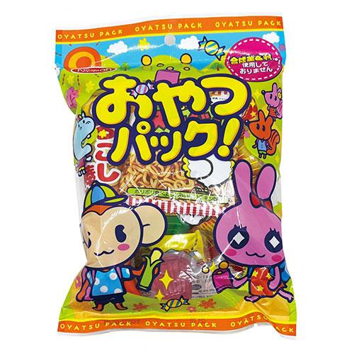
【提案書】
おやつパック ※税率8％
可愛らしいイラストでポップにデザインされたパッケージがひと目を惹きつける、駄菓子の詰め合わせです。お子様向けや家族向けイベントのばらまき用などにもおすすめです。
特徴
納期
納期スペース
仕様
包装 : 袋入り
注意事項 : 賞味期間：150日間(常温)
備考 : ＜セット内容＞ お菓子5個
お見積
お見積りスペース

